Slide 1

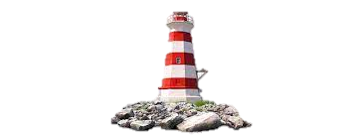





CHÀO MỪNG QUÝ THẦY CÔ GIÁO CÙNG CÁC EM HỌC SINH
GV: Phạm Thị Minh Nguyệt

Slide 2

KHỞI ĐỘNG

Slide 3

KHỞI ĐỘNG
Em hãy kể tên các con vật được gọi với thái độ tôn kính? Tại sao lại có cách gọi như vậy?

Slide 4
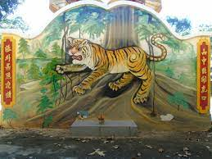
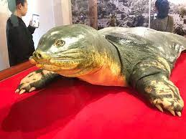
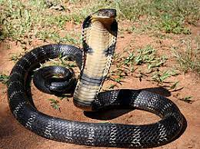
KHỞI ĐỘNG

Slide 5
HÌNH THÀNH KIẾN THỨC

Slide 6
Tiết: 5
ÔNG MỘT
Vũ Hùng
Giáo viên:………….

Slide 7
I. Trải nghiệm cùng văn bản

Slide 8
1. Đọc
HS biết cách đọc thầm, biết cách đọc to, trôi chảy, phù hợp về tốc độ đọc

Slide 9
2. Chú thích
Giải nghĩa các từ sau:
- Quản tượng
- Đề Đốc
- Ống Bắng

Slide 10
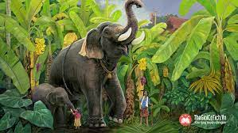
2. Chú thích
Quản tượng: người trông nom và điều khiển voi.

Slide 11
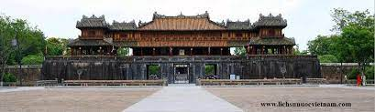
2. Chú thích
Đề đốc: một chức võ quan nắm giữ binh quyền một tỉnh thời nhà Nguyễn

Slide 12
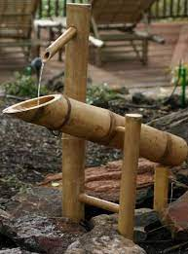
2. Chú thích
Ống bắng: loại ống thường làm bằng cây tre, cây vầu, dùng để lấy nước đem từ sông, suối về nhà.

Slide 13
3. Tác giả, tác phẩm
Khái quát vài thông tin về tác giả và tác phẩm.

Slide 14
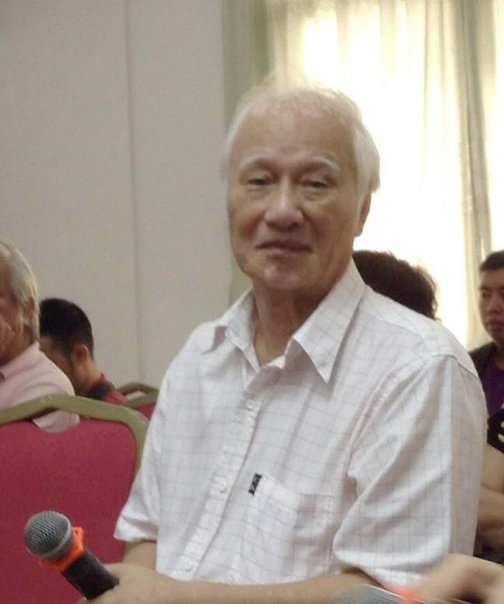
3. Tác giả, tác phẩm
Nhà văn Vũ Hùng (1931) tại làng Láng, Cầu Giấy, Hà Nội
Viết về chủ đề thiên nhiên, động vật, rừng núi, quãng thời gian quân ngũ

Slide 15
Tác phẩm tiêu biểu
Giữ lấy bầu mật
Mùa săn trên núi
Sống giữa bầy voi
Chú ngựa đồng cỏ
Sao sao

Slide 16

b. Tác phẩm
Xuất xứ: Trích từ Phía Tây Trường Sơn, in trong Những truyện hay viết cho thiếu nhi - Vũ Hùng, tập truyện gồm bốn truyện: Sao sao, Các bạn của Đam Đam, Phía Tây Trường Sơn, Ngày hè

Slide 17
b. Tác phẩm
Thể loại: truyện ngắn
Phương thức biểu đạt: tự sự kết hợp miêu tả, biểu cảm

Slide 18
II. Suy ngẫm và phản hồi

Slide 19
1. Tình cảm của con voi
Chi tiết nào thể hiện tình cảm của con voi với Đê đốc Lê Trực?

Slide 20
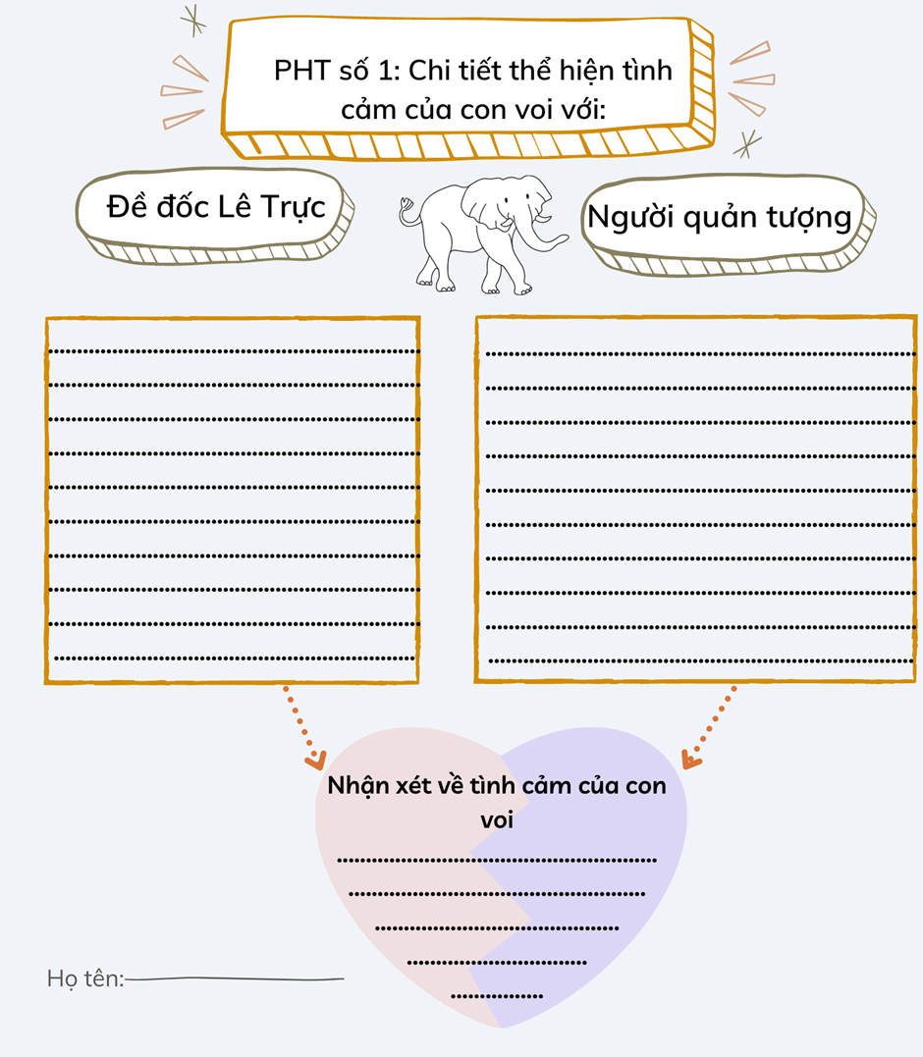

Slide 21
1. Tình cảm của con voi
nó ủ rũ, gầy rạc đi,
Khi rời xa căn cứ, rời xa Đê đốc
đứng buồn thiu, bỏ ăn
không đụng đến một ngọn mía, một sợi cỏ…

Slide 22
1. Tình cảm của con voi
Khi còn chung sống
tình cảm của con voi với người quản tượng
Khi rời làng vào rừng
Khi biết người quản tượng mất
Sau khi người quan tượng mất

Slide 23

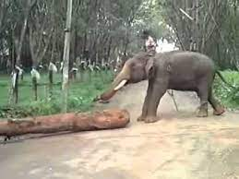
Khi còn chung sống
Giúp người quản tượng phá rẫy, kéo gỗ

Slide 24
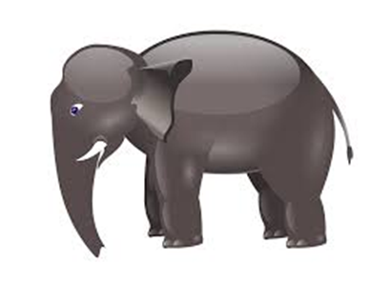
Khi rời làng vào rừng
Hàng năm, khi sang thu nó lại xuống làng;
Nó rống gọi rộn ràng từ xa;
Con voi theo người quản tượng về mái nhà cũ, quỳ ở giữa sân;
lưu lại nhà vài hôm và giúp đủ việc cho người quản tượng…

Slide 25

Khi biết người quản tượng mất
nó quỳ xuống giữa sân, rống gọi rền rĩ mãi…;
con voi lồng chạy vào nhà;
nó hít hơi cái giường cũ của người quản tượng rồi buồn bã đu ra;
chạy khắp làng tìm chủ; không ăn mía và lồng chạy như voi hoang…

Slide 26

Sau khi người quan tượng mất
mấy năm con voi mới xuống làng một lần
vừa tung vòi hít ngửi khắp chỗ vừa khe khẽ rền rĩ rồi âm thầm bỏ đi…

Slide 27
1. Tình cảm của con voi
Khi còn chung sống
tình cảm vô cùng chân thành và sâu sắc của con voi
tình cảm của con voi với người quản tượng
Khi rời làng vào rừng
Khi biết người quản tượng mất
Sau khi người quan tượng mất

Slide 28
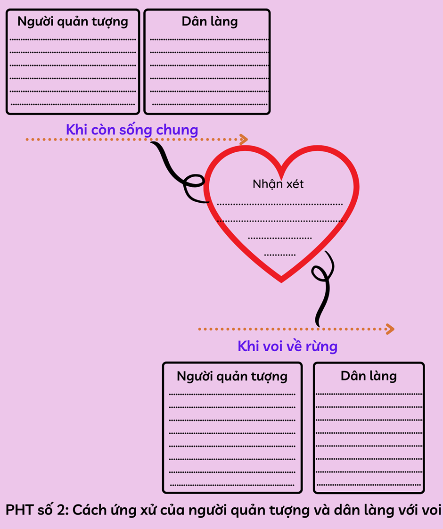

Slide 29
2. Cách cư xử của người quản tượng và dân làng
Người quản tượng rất quan tâm, chăm chút cho con voi
Khi còn sống chung
hiểu lòng con voi buồn vì điều gì;
quyết định thả nó về rừng
chăm cho nó ăn để có sức khoẻ về rừng

Slide 30
2. Cách cư xử của người quản tượng và dân làng
Người quản tượng rất quan tâm, chăm chút cho con voi
Khi còn sống chung
hiểu lòng con voi buồn vì điều gì;
quyết định thả nó về rừng
chăm cho nó ăn để có sức khoẻ về rừng

Slide 31
2. Cách cư xử của người quản tượng và dân làng
háo hức chào đón
Dân làng
đón nó tận đầu làng
Khi con voi về rừng
xúm xít kéo đến thăm và cho nó quà…
Người quản tượng
Thấy con voi về thăm như trẻ lại
Dẫn nó đi tắm; thiết đãi nó cả nương mía…

Slide 32
2. Cách cư xử của người quản tượng và dân làng
Dân làng
Khi con voi về rừng
yêu quý, quan tâm và chăm lo cho con voi như người thân của mình.
Người quản tượng

Slide 33
PHT số 2: Cách ứng xử của người quản tượng và dân làng
Khi còn sống chung |  | Khi voi về rừng
Người quản tượng | Dân làng | Người quản tượng | Dân làng
Nhận xét về tình cảm của người quản tượng và dân làng:

Slide 34
3. Mối quan hệ giữa con người với tự nhiên
Đoạn trích Ông Một giúp em hiểu gì về mối quan hệ giữa con người với thế giới tự nhiên?

Slide 35



3. Mối quan hệ giữa con người với tự nhiên
trở thành bạn bè, người thân và quan tâm, chăm sóc lẫn nhau.

Slide 36
III. Tổng kết

Slide 37
III. Tổng kết
+ Theo em, nội dung của văn bản là gì?
+ Nghệ thuật đặc sắc được thể hiện qua văn bản?

Slide 38
III. Tổng kết
1. Nội dung
Đoạn trích trên giúp người đọc hiểu về mối quan hệ gắn bó, khăng khít như tình cảm ruột thịt giữa con người với thế giới tự nhiên
2. Nghệ thuật
- Ngôn từ trong sáng, bình dị, gần gũi với cuộc sống đời thường
- Lối viết hấp dẫn, thú vị

Slide 39
LUYỆN TẬP

Slide 40
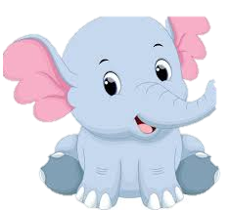
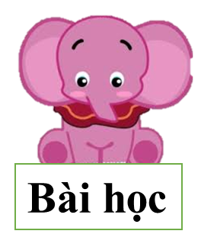

Ô CHỮ BÍ MẬT
1
1
?
?
U
?
?
N
T
?
?
Ư
?
Ợ
?
N
?
Q
Ả
G
2
2
?
?
N
G
?
?
M
?
Ộ
?
Ô
T
3
3
?
?
Ê
?
?
R
Ự
?
?
L
T
C
4
4
?
G
?
?
Ó
T
?
?
H
?
I
U
5
5
?
?
R
?
?
Ờ
N
?
?
G
?
S
?
Ơ
?
T
Ư
N
6
6
?
?
Ứ
?
Đ
C
7
7
?
T
?
?
I
Ệ
?
?
U
?
V
?
O
?
R
I
8
8
?
I
T
?
?
Ờ
?
?
V
?
Ậ
?
H
N
C
V
?
?
Ứ
?
?
V
Ậ
?
?
T
?
?
Ậ
?
T
?
T
?
U
R
?
Ả
?
Ơ
?
N

Slide 41



Câu 1: Người trông nom và điều khiển voi được gọi là gì? (9 kí tự)

Slide 42
Câu 2: Khi trở về làng, con voi được người dân gọi là…(5 kí tự)

Slide 43
Câu 3: Vị lãnh tụ nghĩa quân trong thời kháng chiến chống Pháp được nhắc tới trong đoạn trích có tên gì?(6 kí tự)

Slide 44
Câu 4: Tín hiệu nào khiến con voi nhớ rừng?(6 kí tự)

Slide 45
Câu 5: Tên dãy núi nơi mà các chiến sĩ tình cờ gặp được con voi?(9 kí tự)

Slide 46
Câu 6: Tên một trong ba chiến sĩ được giao nhiệm vụ học nghề trông nom và điều khiển voi (3 kí tự)

Slide 47
Câu 7: Lào được mệnh danh là đất nước…(8 kí tự)

Slide 48
Câu 8: Điền từ còn thiếu vào chỗ trống: “Người quản tượng đinh ninh lúc gặp …, Đề đốc Lê Trực sẽ lại dấy quân, lúc đó ông sẽ đón con voi về”(7 kí tự)

Slide 49
VẬN DỤNG

Slide 50
VẬN DỤNG
Cách 1: Tìm đọc và ghi lại câu chuyện về loài vật tình nghĩa không quên những ân nhân đã giúp đỡ mình.
Cách 2: Câu chuyện ăn thịt chó, mèo từ lâu vẫn luôn tồn tại những ý kiến trái chiều. Em hãy đưa ra quan điểm của em về vấn đề này (viết khoảng 5-7 câu)

Slide 51
HƯỚNG DẪN TỰ HỌC
* Bài cũ: hoàn thành bài tập, học bài.
* Bài mới: Hoàn thành phiếu học tập bài thực hành tiếng Việt

Slide 52
HẸN GẶP LẠI!
Giáo viên:………….

